Slide 1

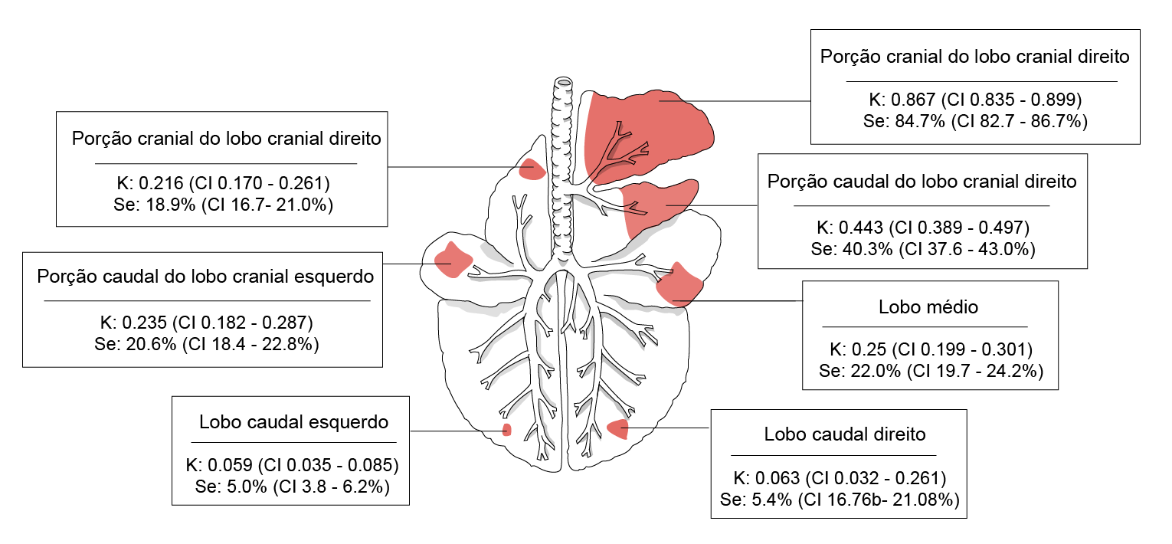
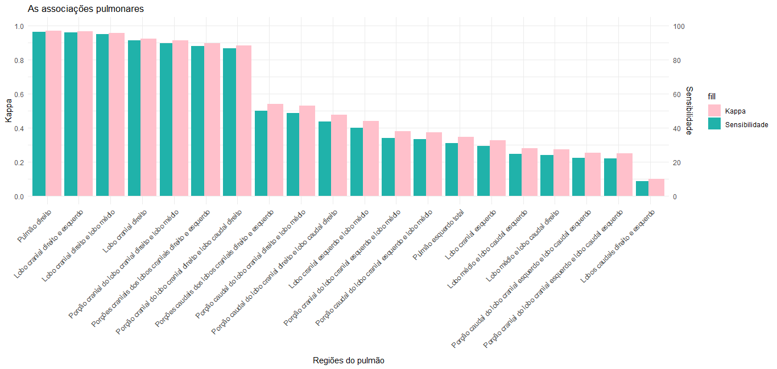



ANÁLISE DO USO DA ULTRASSONOGRAFIA PULMONAR FOCALIZADA EM BEZERROS
Gabriela Anteveli¹, João Paulo Andrade², Bárbara de Andrade Alves¹, João Pedro Matiello¹, Guilherme Silva Lemos¹, Diego Luiz da Cruz¹, Sébastien Buczinski³, Tiago Facury Moreira¹
¹ Departamento de clínica e cirurgia veterinárias, Universidade Federal de Minas Gerais, Belo Horizonte, Brasil.
² Centro Universitário Newton Paiva, Belo Horizonte, Brasil.
³Département des Sciences Cliniques, Faculté de Médecine Vétérinaire, Université de Montréal, St-Hyacinthe, QC, Canada.
INTRODUÇÃO
A ultrassonografia pulmonar emerge como uma ferramenta diagnóstica altamente sensível e específica, já consolidada no monitoramento de lesões pulmonares. Com o intuito de aprimorar a praticidade e a eficiência, sem comprometer a confiabilidade, alguns estudos indicam a viabilidade da ultrassonografia pulmonar localizada, concentrando-se nos lobos mais afetados.
OBJETIVO
Nosso estudo tem como objetivo identificar os lobos pulmonares e suas associações que possam servir como método de ultrassonografia focalizada, mantendo a acurácia em diferentes prevalências, faixas etárias e sistemas de produção.
MATERIAL E MÉTODOS
Foram realizadas 1193 avaliações em bezerros da raça Holandês e 112 avaliações em bezerros da raça Angus, com aprovação pelo CEUA/UFMG sob o protocolo 341/2022. Após a ultrassonografia bilateral total, eram marcados os espaços intercostais e lobos correspondentes em locais de consolidação igual ou maior que um centímetro, sendo realizado testes de sensibilidade (Se), especificidade (Sp) e concordância (K) de cada região.
Tabela 1. Relação dos lobos pulmonares com os espaços intercostais e o ponto de refêrencia ventral, adaptado de Ollivett et al. (2015).
RESULTADOS E DISCUSSÃO
Figura 2. As associações pulmonares e seus respectivos valores de sensibilidade e Kappa.
CONCLUSÃO
O lobo cranial direito associado ao lobo cranial esquerdo e o lobo cranial direito em conjunto com o lobo médio surgem como duas técnicas viáveis para a ultrassonografia pulmonar focalizada, sem comprometer a precisão dos resultados.
AGRADECIMENTOS
Figura 1. Lobos e porções pulmonares com seus valores de Sensibilidade (Se), Kappa (K) e Intervalo de confiança (IC).

